Slide 1
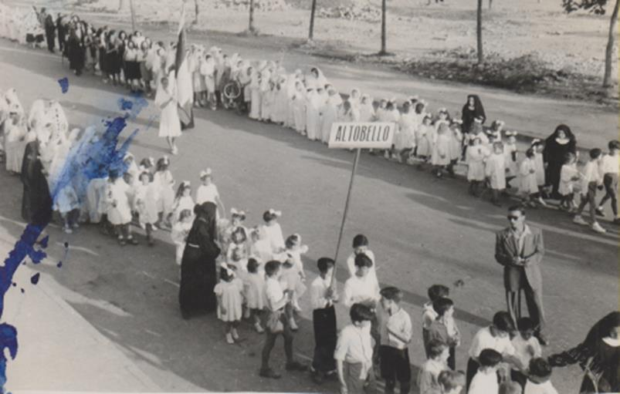
Per le vie di Altobello

Slide 2
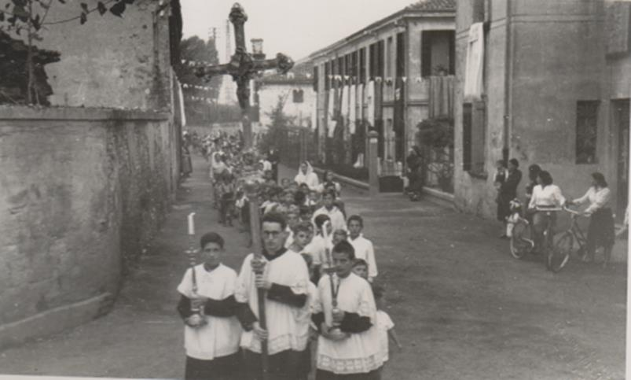
Per le vie di Altobello

Slide 3
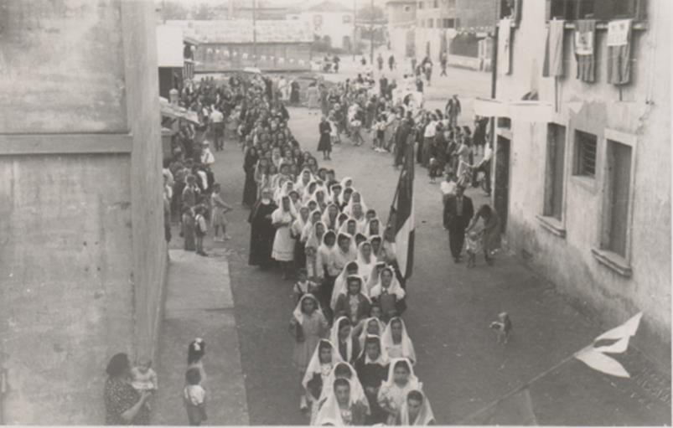
Per le vie di Altobello

Slide 4
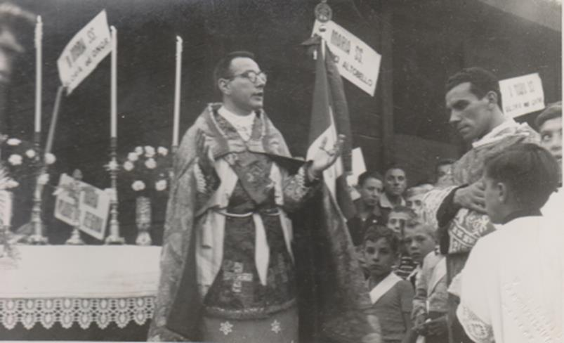
Mons. Deparini parla alla popolazione dopo la processione.

Slide 5
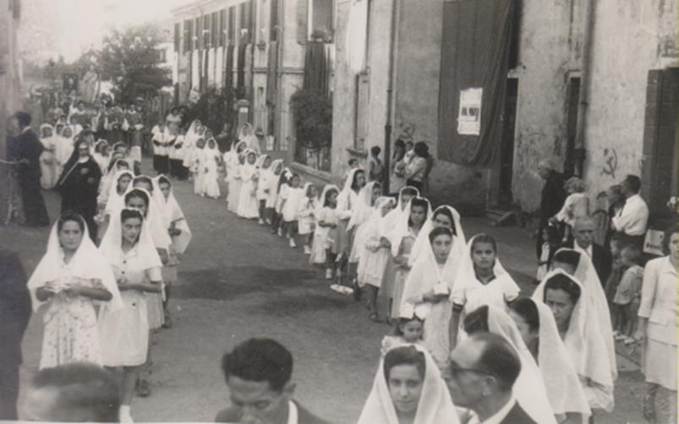
L’ìmmagine della Madonna del Rosario posta nella cappella in legno passa per le vie della zona.

Slide 6
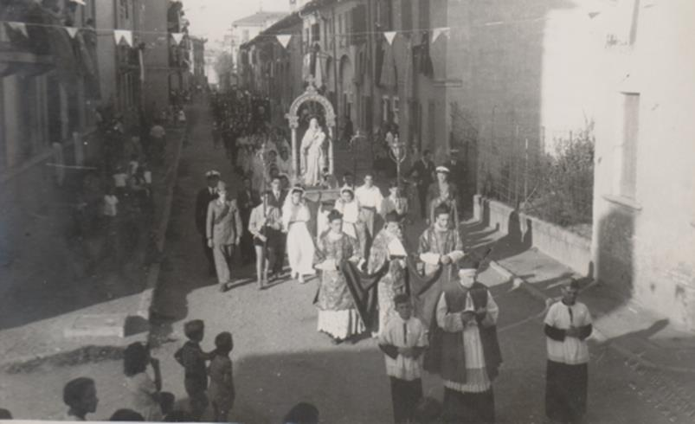
Prime processioni 1946-47-48

Slide 7
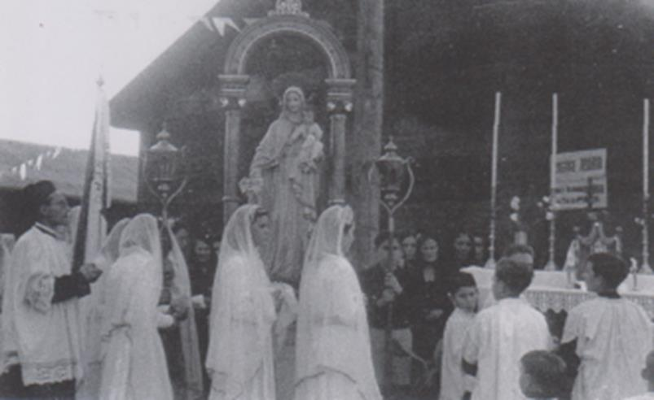
Davanti alla cappella in legno.

Slide 8
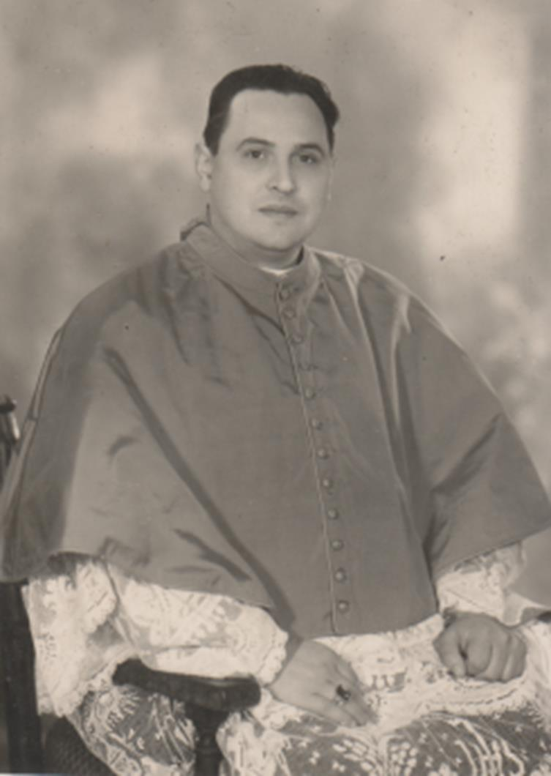
24 marzo 1949 Don Lionello Andriolo sostituisce Don Angelo Gaggio.

Slide 9
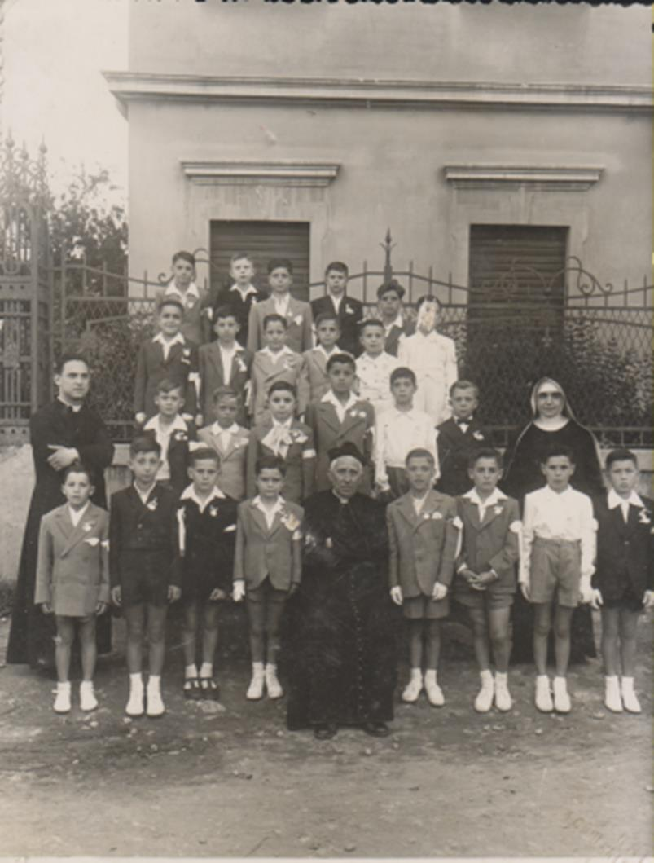
Mons. Vidal, prima Comunione dei ragazzi.

Slide 10
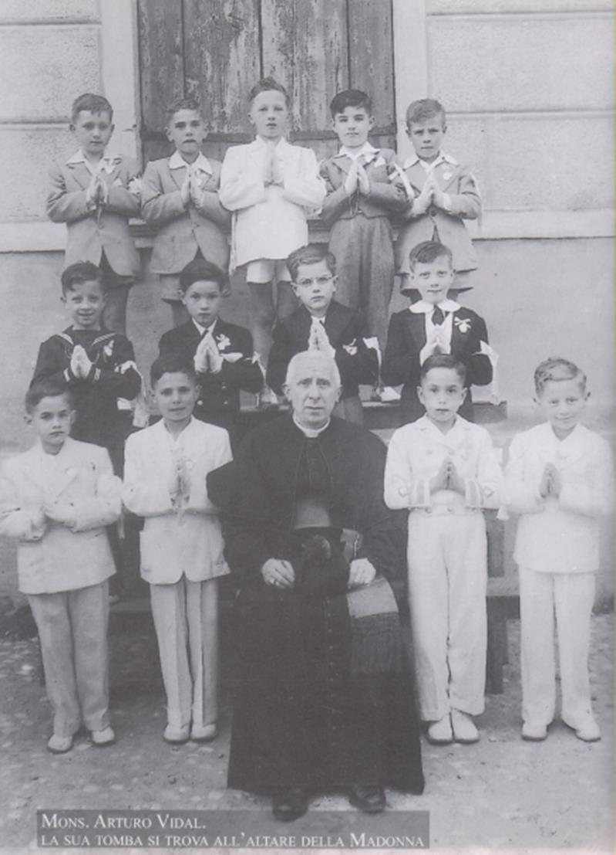
Mons. Vidal e prima omunione dei ragazzi

